Slide 1
技能树
Exchange
石卓成 宣云天 王心璐
李若绾 朴彩镇 路光星
吉永佳代子 宁晨然

Slide 2
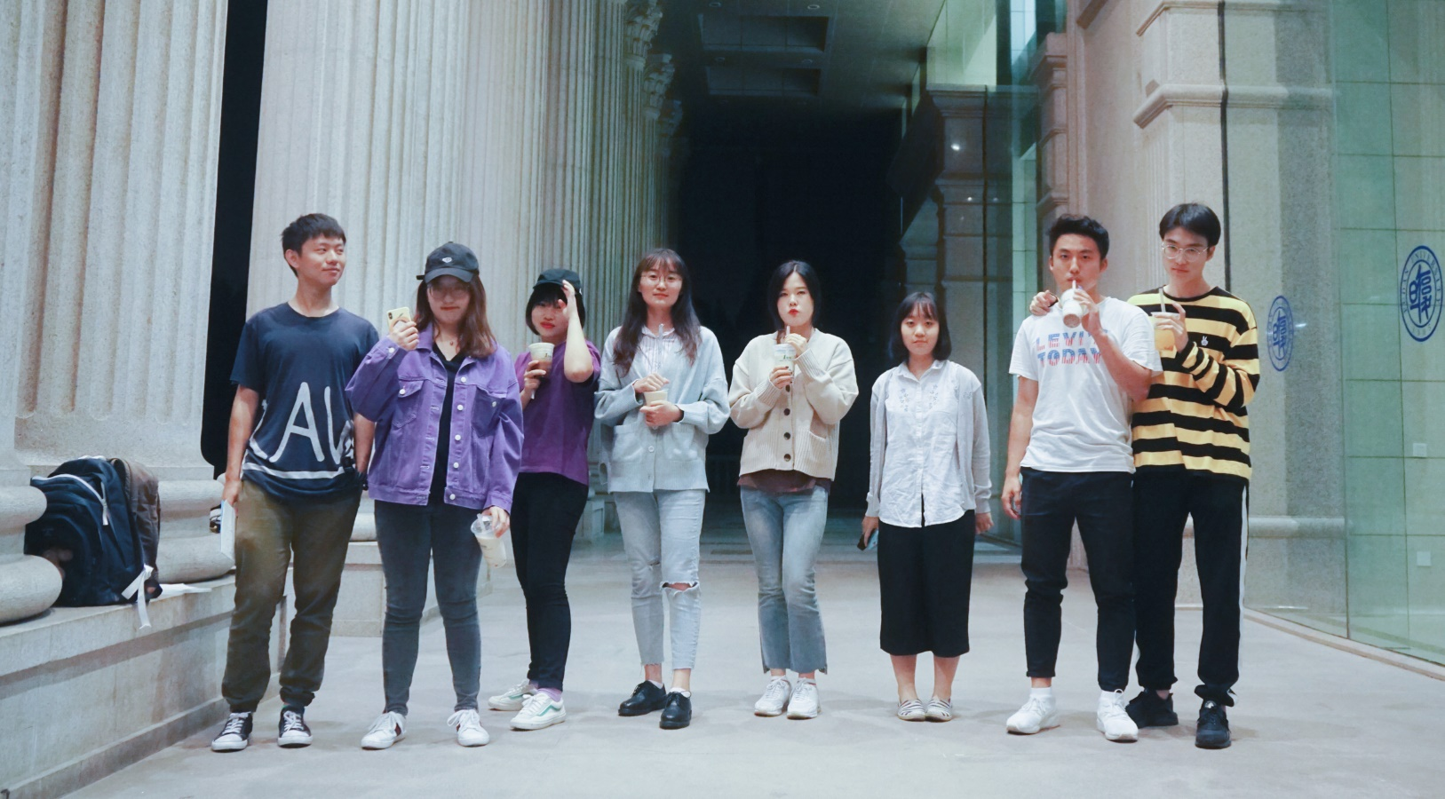

Slide 3
你是否有过这样的经历…
想要学习PR却没有人领入门…
想要请教别人FCT问题没人理会…
想要健身、学化妆不知何从下手…
想要和朋友交流学习的心得体会…
想认识新朋友、听不同专业的声音…
想要找个平台督促自己学习新知识…
or
想要和别人交换技能点…

Slide 4
我们有的是优点！
项目背景
一对一匹配
校园中不乏找到爱好相同伙伴的活动组织，如学生社团、学生工作部门等，但有90%的同学有渴望学习某项技能却寻找不到合适的交流伙伴的经历。这些同学希望能够有比社团等更有效的培养爱好的方式，而其中一对一教学学习的需求最大。
教与学结合
技能交换
交友平台

Slide 5
项目简介
“技能树Exchange”？
项目名称：不是“技能点”、“树”范围广、Exchange涵盖一对一交换
“复旦技能交换平台”？
项目平台：强调服务对象复旦学生、建设学习技能、交换技能社群
“旦学记”？
项目推广：发布宣传、规则、干货分享等，起到推广作用

Slide 6
一对一匹配
教与学结合
每个人匹配到一个学习搭档，能够更深入学习新知识、交流疑难困惑。
每个人既是老师也是学生，既能教授也能学习。
技能树
Exchange
技能交换
交友平台
教授自己擅长的，学习自己想学的，互利共赢、共同学习
认识新的朋友、获得新的友谊。

Slide 7

01
分工安排
02
公众号
目录
CONTENTS
03
匹配管理
04
学习监督

Slide 8
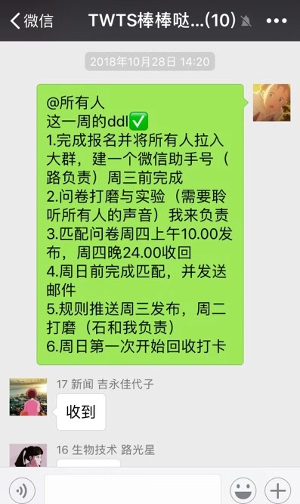
分工安排
项目组长
（宁晨然、吉永佳代子）
宣传组
（负责人：宁晨然）
管理组
（负责人：吉永佳代子）
审核组
（负责人：宁晨然）
推送制作组
（宁晨然）
问卷制作组
（王心璐、宁晨然）
用户调查组
（朴彩镇、路光星）
管理成员
（路光星、李若绾、吉永佳代子、王心璐）
审核成员
（宁晨然、石卓成、路光星）
展示组
（负责人：吉永佳代子）
展示成员
（宣云天、宁晨然）
创意组
（负责人：宁晨然）
创意成员（朴彩镇、宣云天）

Slide 9
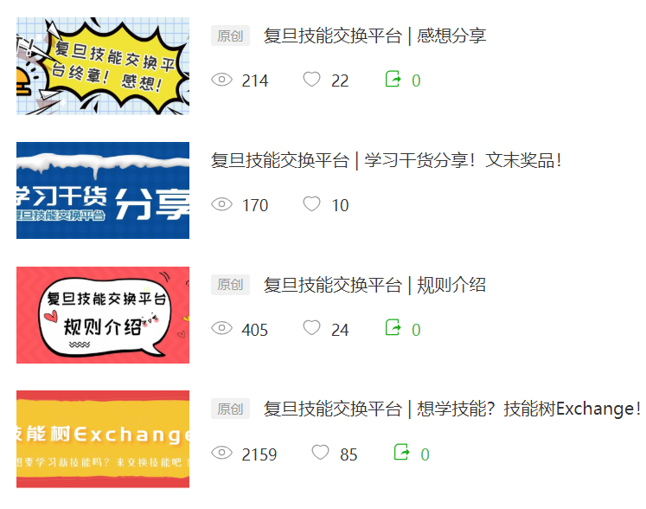

公众号管理
2159
405
170
214
预热宣传
规则介绍
旦学记，取名于“来场复旦的学习局可否？”，项目执行期间，宣传力度极其大，让2000人以上 认识到了我们的项目。
干货分享
感想分享

Slide 10
匹配问卷
多项志愿设置
选大类后细分
二次问卷匹配
技能多项选择
学习模式

Slide 11
学习模式
匹配问卷
二次问卷匹配
多项志愿设置
我们兼顾了擅长的技能和想学的技能两个方面。先选择大类，再在大类中选择想学的具体技能。
每个参与者可以选择两个大类，每个大类下可以选择两个有优先级的志愿。
选大类后细分
技能多项选择
A）计算机类：1.ps/2.视频剪辑/3.编程软件/4.公众号排版/5.Excel
B）外语类：1.日语/2.韩语/3.英语/4.俄语/5.法语/6.德语/7.西班牙语/8.方言
C）运动类：1.足球/2.篮球/3.乒乓球/4.排球/5.网球/6.瑜伽/7.健身/8.滑板
D）生活技能类：1.乐器/2.绘画/3.烘焙/4.美妆/5.穿搭
E）其他技能及备注

Slide 12
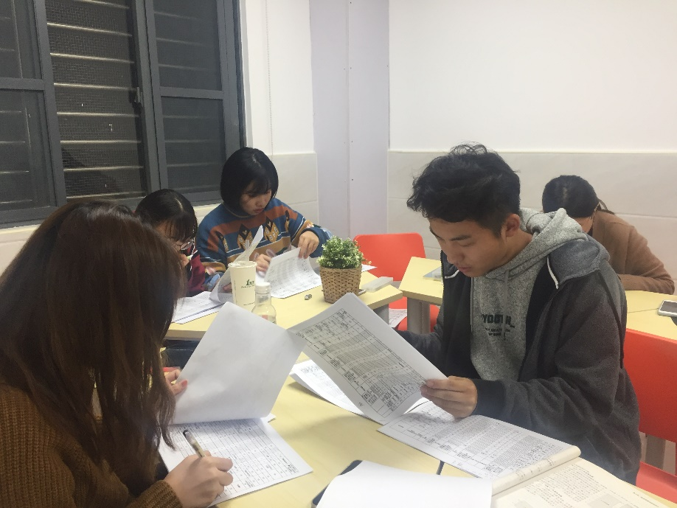
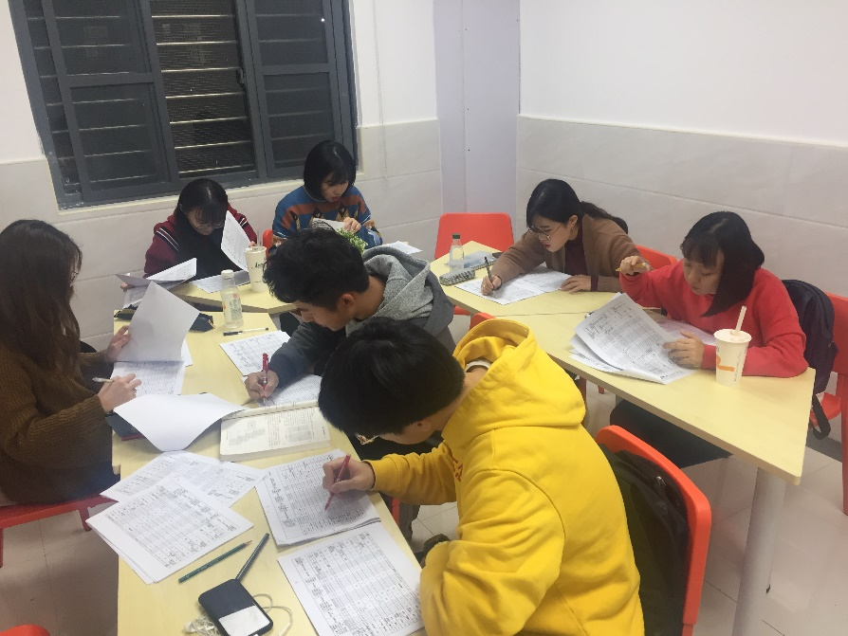
人工匹配
采取纯人工匹配、匹配结果进行三次审核，虽然工作量巨大，但是能保证精准度，参与者匹配满意度更高。

Slide 13
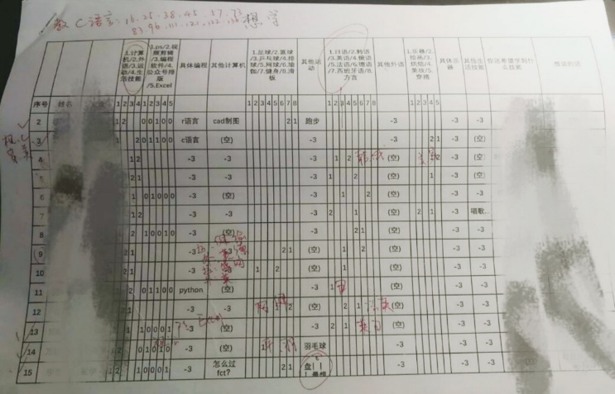
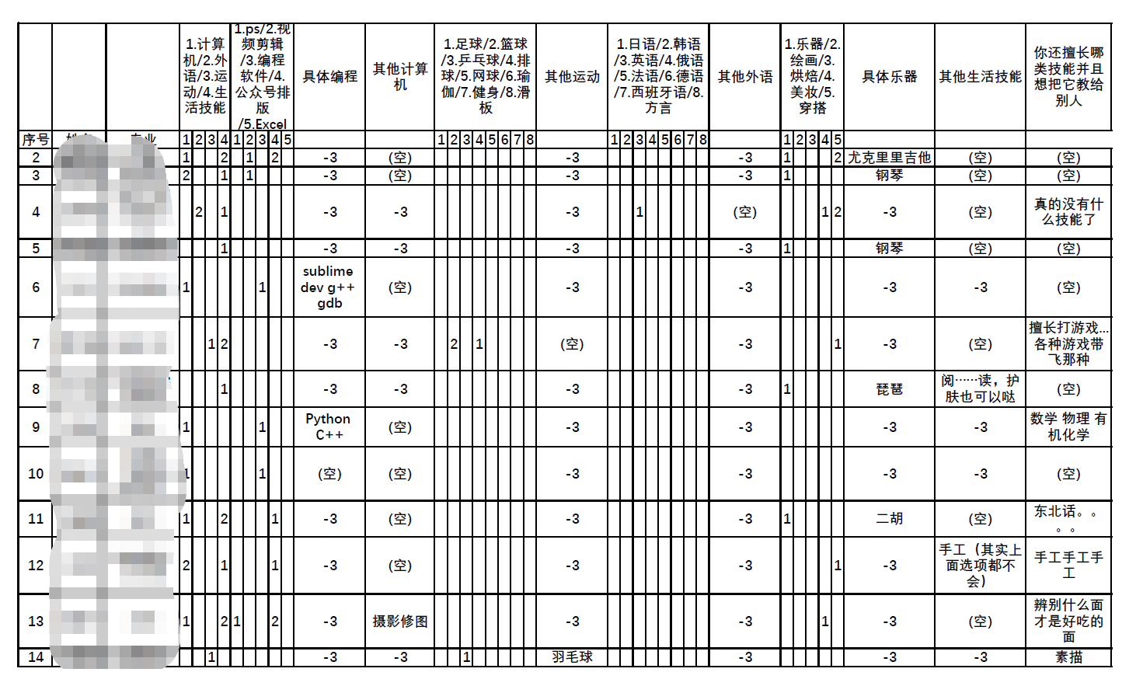

Slide 14
学习监督：监督但不介入
01
02
填写教案
每周学习
04
03
建议反馈
双向打卡

Slide 15
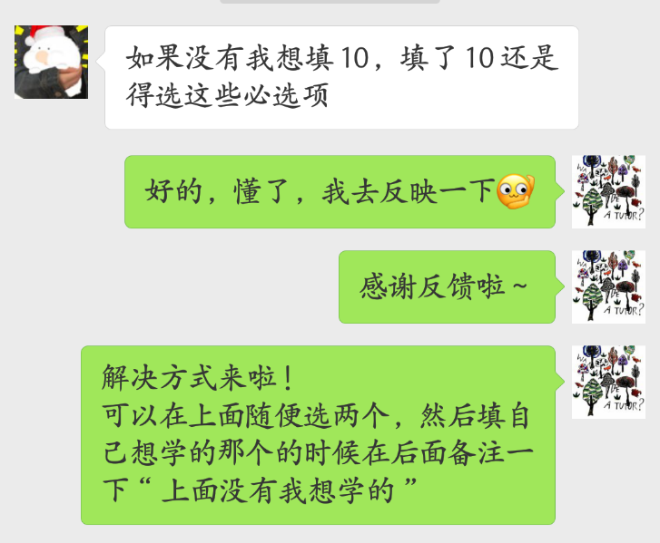
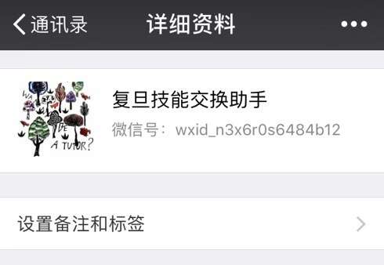
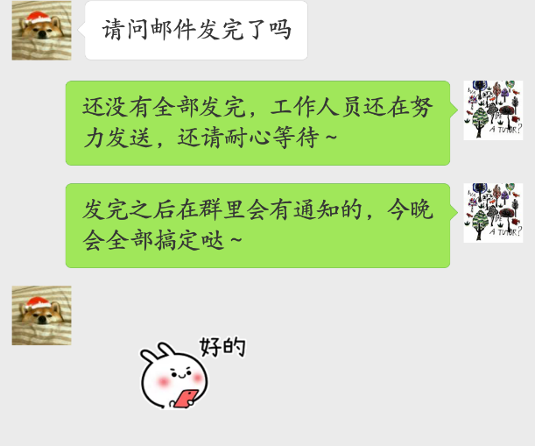
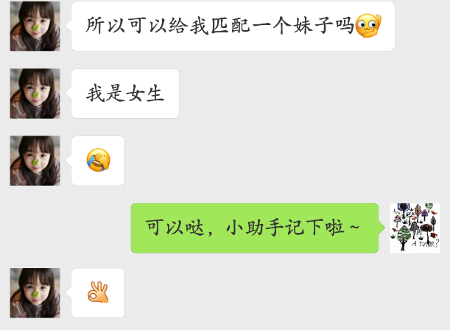
设置微信小助手
PS：密码是group10perfect
连密码体现着满满的团结呢！

Slide 16
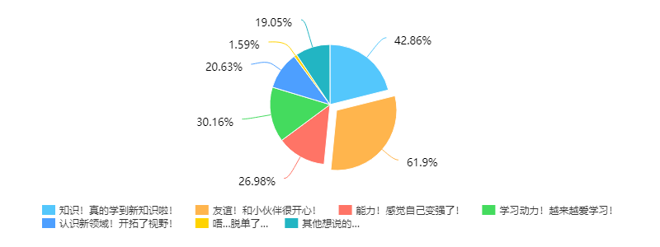
参与者感受反馈：我们最重视的服务标准

Slide 17
友谊
参与者反馈
a.学到了新知识和新技能
新领域
“感觉会做fct关于ps部分的题了呢，哈哈，以后可以自己做海报了”——102号
“可以顺畅地弹生日歌了”——学吉他的50号
“天哪，高数教得太好了吧！”——65号
b.收获了友谊
新知识
“非常感谢你们提供了酱紫的平台！认识了一个非常聊得来的小伙伴，表示很开心，也学习了技能，感觉像是新世界的大门被打开了，小伙伴是一个非常nice的人”——50号
c.获得学习动力
学习动力
“我们在互相督促之下在周日的早上摆脱赖床出来学习，并且讨论了早睡早起的重要性，以及如何高效利用时间（比如把很有动力做的事情或娱乐活动放在晚上，以此为目标白天努力学习），收获很大～”——34号

Slide 18
友谊
参与者反馈
d.认识了新领域
新领域
“交流了一下发现他们微电子的社团做的东西我很感兴趣！所以说好了如果下次那个社团再有活动就一起去张江玩儿”——34号
e.来自一位超级认真的参与者！！笔芯！！
一开始是在朋友圈里看到了问卷调查，关于想不想要这样一个技能交换平台，觉得想法好棒呀，没想到后来发现真的做出来了，惊喜！其实感觉这些技能主要是自学的吧，partner是起到一个引导和督促的作用，这个平台更像是多给我一个动机去学想学了很久但一直搁置着的事情。
我是想学剪视频的，虽然我的partner似乎一直没有开始（…），但是宁老师建的分享群真的起到了这个动机的效果吧。起码我终于抽时间完整的看完了B站的一个教程，学到了一些很有用的操作，然后开始做搁置了很久的vlog（虽然在期末的压制下做了一半又丢那儿了……）
学做自己喜欢的事情很开心，如果没有你们的话可能我最后又是念叨了一个学期然后什么都没学（笑），所以非常感谢呀！！比心心❤️
本来希望最后能交出作业来的，好像要来不及了，不过一定会抽时间把它做完并且继续学习的！这次也给了我自学的信心！！
新知识
学习动力
你们超棒的！！辛苦啦，一起加油呀！！

Slide 19
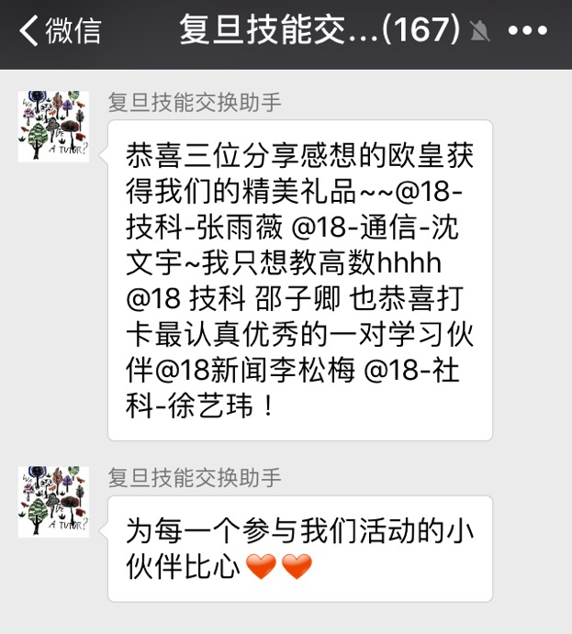

参与者反馈：送上精美礼品

Slide 20
KPI评估
预计成果 | KPI | 达成情况
宣传推送阅读量 | 前期宣传推送阅读量达到700+， 活动进行过程中推送阅读量达到150+ | 前期宣传推送阅读量达到2159， 活动进行过程中规则介绍推送阅读量为405， 活动后期干货分享及奖品介绍推送阅读量为170， 活动总结感想分享推送阅读量为214。
公众号关注人数 | 关注人数达到100+ | 直到结项关注人数为117人
参与人数 | 活动参与人数达到150人 | 活动初期参与人数213人，问卷填写后参与人数为154人。
问卷填写量 | 活动配对过程中，意愿调查问卷填写量达到100+ | 意愿调查问卷填写量为154，成功匹配100人。
教案填写 | 参与者有60%以上填写 | 参与者填写率35%
每周打卡 | 参与者有50%以上打卡 | 每周参与者打卡率37.5%
任务完成率 | 完成率超过90% | 完成率平均为70%
活动感想反馈 | 活动结束后收到至少50%的心得反馈 | 活动结束后收到63%的心得反馈
活动反馈 | 活动结束后参与者40%收获友谊、50%收获知识、40%探索新领域 | 活动结束后61.9%的参与者收获友谊、42.86%收获知识、20%探索新领域、30%增大了学习动力。

Slide 21
可持续性思考：
校园技能交换APP平台
服务人群：全学生群体
服务模式：计算机算法
不仅局限于复旦或者高校、推广到全国大学生，甚至社会
建立一套完整的技能调查评估方式，利用计算机深度学习和大数据基础，构建算法使学习伙伴精准匹配
服务方式：一对一匹配
服务平台：APP发展
采取一对一匹配式学习，学习双方的技能
将群管理更新为优质、安全的APP，增加用户使用率

Slide 22
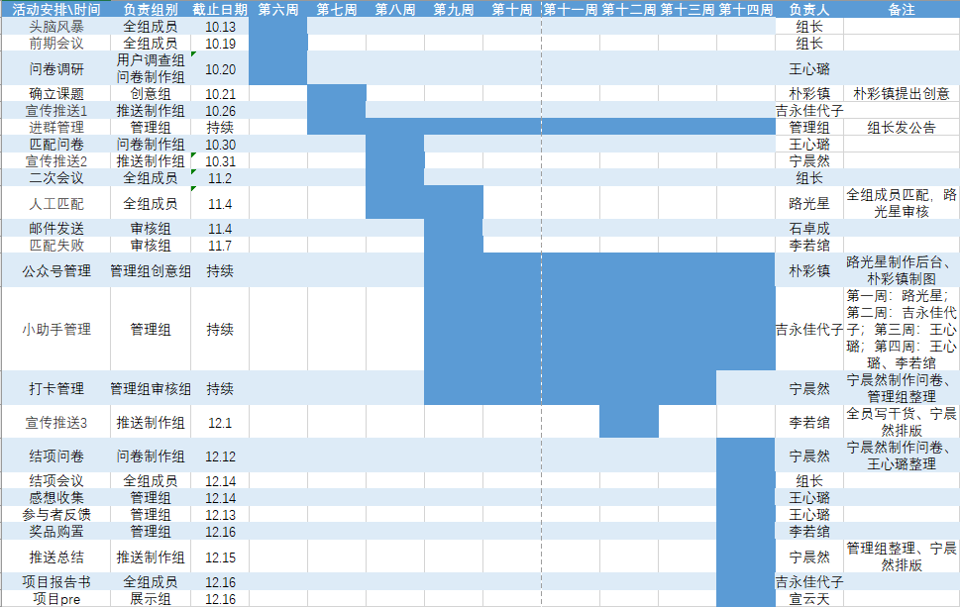
团队合作/甘特图

Slide 23
服务时间/工作量
技能树Exchange项目的服务性较强，人工工作量极其大，在服务方面，我们本着以参与者为本的心理，尽力做到最佳，取得优异成绩。
总共花费时间估计：
1.问卷制作：5h
2.人工匹配：数据整理2h + 匹配5h*8 + 二次匹配 4h*4 = 58h
3.数据整理：审核匹配2h*4 + 打卡数据 1h*4 + 感想收集 5h = 17h
4.会议讨论：3h*3*7 = 63h
5.参与者沟通：2h*4 = 8h
6.其他：4h
总计：155h
人均：19.375h

Slide 24
一对一匹配
不足之处
教与学结合
技能交换
交友平台
匹配算法
经验吸取
监督力度
服务范围
学习动力

Slide 25
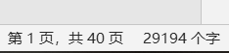
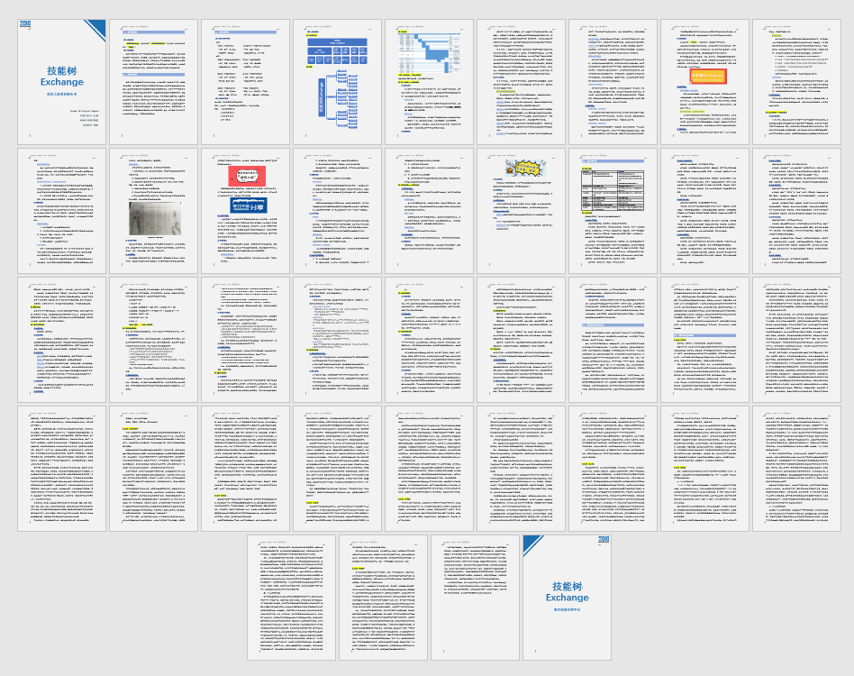
项目报告书展示
优秀是一种团队习惯！

Slide 26
技能树
Exchange
一对一匹配
人工匹配
教与学结合
细心监督
认准GROUP10
技能树Exchange
投上宝贵的一票吧！
技能交换
重视反馈
交友平台
可持续强

